Slide 1

벨만-포드 알고리즘
작성자 : 조 원 희

Slide 2
목차
벨만포드 알고리즘(Bellman-Ford’s)이란?
벨만-포드 알고리즘 작동과정
벨만-포드 예제

Slide 3

벨만포드 알고리즘(Bellman-Ford’s)이란?
하나의 정점에서 다른 모든 정점까지의 최단 경로를 구하는 문제에 사용되는 알고리즘
음수 가중치가 있어도 가능
시간 복잡도 : O(V^3)

Slide 4
벨만-포드 알고리즘 작동과정
모든 정점에 무한대 값이 있다고 가정
출발 정점의 값을 0으로 설정
출발 정점을 설정
출발 정점을 기준으로 연결된 각 정점의 최소 비용 저장
연결된 정점 중 하나를 출발 정점으로 선택 후 모든 정점을 반복할때까지 반복

Slide 5
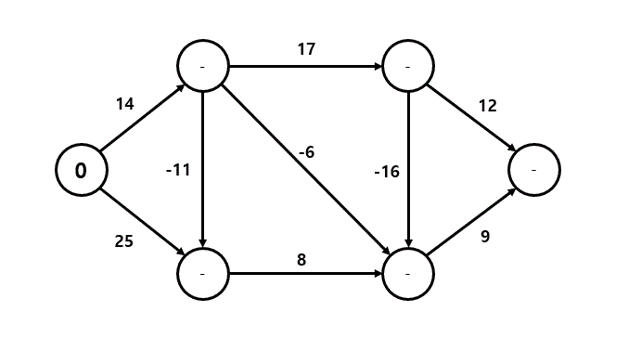
벨만-포드 예제
출발 정점 선택

Slide 6
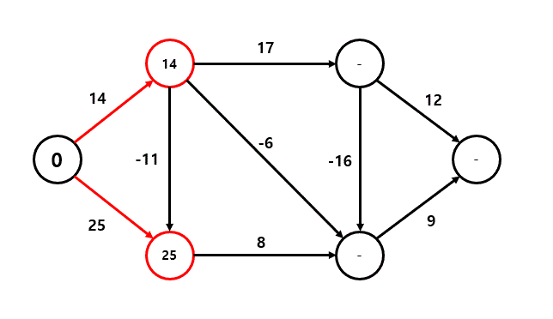
벨만-포드 예제
0번 정점과 연결된 정점들의 값을 이동하는 간선의 값으로 바꿔줌

Slide 7
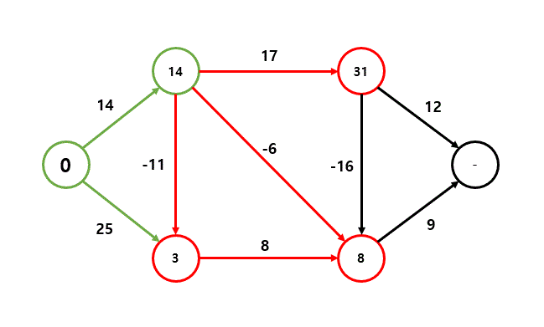
벨만-포드 예제
값이 14와 3인 정점으로부터 연결된 정점들로 가는 경로중 최소비용인 경로로 업데이트

Slide 8
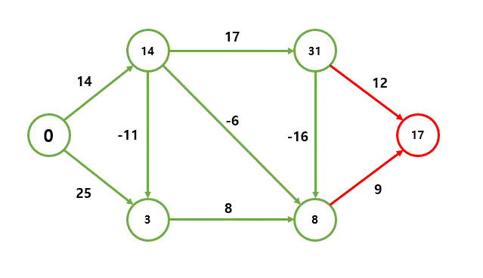
벨만-포드 예제
값이 31과 8인 정점으로부터 연결된 정점들로 가는 경로중 최소비용인 경로로 업데이트

Slide 9
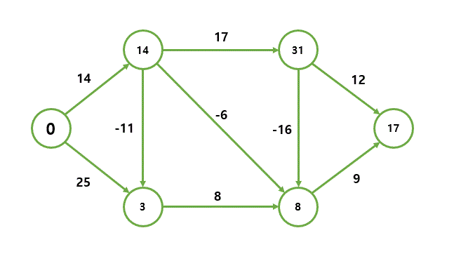
벨만-포드 예제
출발 정점으로부터 모든 정점으로의 최소비용거리가 각 정점에 저장됨

Slide 10


Slide 11
1. 제목
내용을 여기에 작성해주세요.
나눔 손글씨 펜, 26pt
상세 내용 1
상세 내용 2
상세 내용 3
상세 내용 4

Slide 12












도형 (면)

Slide 13

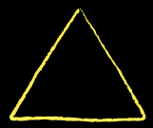










도형 (선)

Slide 15






























사물 일러스트

Slide 16
차트 예시
내용
내용
내용

Slide 17
차트 예시

Slide 18
차트 예시

